Slide 1
DATABASE Term Project
Web Application
(DB.GG)

Slide 2
업무개요서 : 업무개요
본 Web DB Application은 게임 전적 및 유저 정보와 게임 무기정보를 관리하는 시스템이다. 크게는 유저관리, 무기관리 두 가지 기능을 하며 세부적인 기능으로는 아래와 같은 기능을 갖고 있다.
유저 관리
유저 목록
유저 정보 삭제
유저 정보 등록
유저 정보 수정
유저 검색
같은 팀 유저 목록
무기 관리
무기 목록
무기 정보 삭제
무기 정보 등록
무기 정보 수정
무기 최다 사용 횟수 목록
위와 같은 기능을 수행함으로써 해당 게임의 유저와 무기에 관한 데이터를 효율적으로 관리할 수 있다.

Slide 3
기능분해도
Function
DB.GG
F1
유저관리
F2
무기관리
F1.1
유저검색
F1.2
유저등록
F1.3
유저삭제
F1.4
유저수정
F2.1
무기등록
F2.2
무기목록
F2.3
무기삭제
F2.4
무기수정
F1.1.1
유저간략정보
F1.1.2
유저상세정보
F1.1.3
팀 정보
Function | Description
유저관리 | 게임에 등록된 유저들에 대한 정보를 관리한다.
유저검색 | 유저명으로 해당 유저의 상세 정보를 검색할 수 있다.
유저간략정보 | 게임에 등록된 유저들의 총 목록을 볼 수 있다.
유저상세정보 | 유저의 상세 정보를 볼 수 있다.
팀 정보 | 같은 팀에 속한 유저들의 간략 정보를 확인할 수 있다.
유저등록 | 새로운 유저를 등록할 수 있다.
유저삭제 | 등록된 유저를 삭제할 수 있다.
유저수정 | 등록된 유저의 정보를 수정할 수 있다.
무기관리 | 게임에서 사용할 수 있는 무기들의 정보를 관리한다.
무기등록 | 새로운 무기를 등록할 수 있다.
무기목록 | 사용가능한 무기의 목록을 볼 수 있다.
무기삭제 | 등록된 무기를 삭제할 수있다.
무기수정 | 등록된 무기의 정보를 수정할 수 있다.

Slide 4
요구사항 명세서 : 기능별
기능명 | 유저관리
유저관리에서는 게임에 등록된 유저들의 정보를 관리한다. 유저의 상세 정보를 검색하기 위해서는 등록되어있는 유저명을 입력해야 한다. 유저 등록에는 유저명, 팀명, 승률, 킬/뎃, 최대킬을 입력해야 한다. 유저 수정에서는 선택된 유저의 정보를 보여주며 유저명, 팀명, 승률, 킬/뎃, 최대킬을 수정할 수 있다.
기능명 | 무기관리
무기관리에서는 게임에서 사용할 수 있는 무기들의 정보를 관리한다. 무기 목록은 무기명, 공격력, 무게, 사거리 정보를 보여준다. 무기 등록을 하기 위해서는 무기명, 공격력, 무게, 사거리 정보를 입력해야 한다. 무기 수정에서는 선택된 무기의 정보를 보여주고 수정할 수 있도록 한다. 각 유저마다 우승한 경기에서 사용한 무기에 대한 정보를 토대로 우승자들이 사용한 무기를 횟수가 많은 순서대로 보여준다.

Slide 5
ERD
item
item_name power weight distance
game
game_ID type map winner winner_item
0..n
used
1..n
1..n
played
1..n
rank
username type ranking season
user
username team win_rate kill_death most_kill
1..1
ranked
1..n
0..1
belong-to
1..n
team
name member_cnt

Slide 6
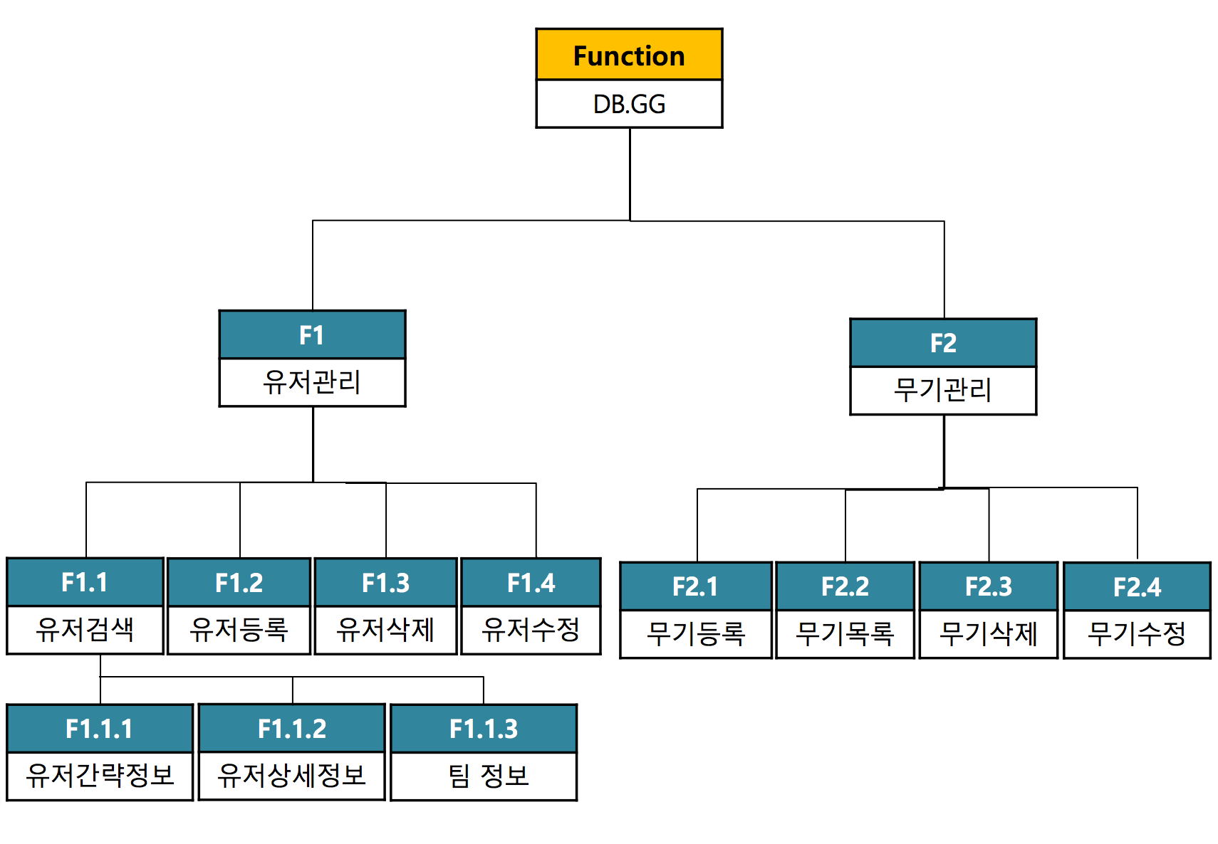
프로세스 계층도

Slide 7
프로세스 계층도 및 설명서
F1
유저관리
P1.1
유저검색
P1.2
유저등록
P1.3
유저삭제
P1.4
유저수정
P1.1.1
유저간략정보
P1.1.2
유저상세정보
P1.1.3
팀 정보
F2
무기관리
P2.1
무기등록
P2.2
무기목록
P2.3
무기삭제
P2.4
무기수정
Process | Description
유저관리 | 게임에 등록된 유저들에 대한 정보를 관리한다.
유저검색 | 유저명으로 해당 유저의 상세 정보를 검색할 수 있다.
유저간략정보 | 게임에 등록된 유저들의 총 목록을 볼 수 있다.
유저상세정보 | 유저의 상세 정보를 볼 수 있다.
팀 정보 | 같은 팀에 속한 유저의 간략정보를 확인할 수 있다.
유저등록 | 새로운 유저를 등록할 수 있다.
유저삭제 | 등록된 유저를 삭제할 수 있다.
유저수정 | 등록된 유저의 정보를 수정할 수 있다.
무기관리 | 게임에서 사용할 수 있는 무기들의 정보를 관리한다.
무기등록 | 무기를 등록할 수 있다.
무기목록 | 사용가능한 무기의 목록을 볼 수 있다.
무기삭제 | 등록된 무기를 삭제할 수있다.
무기수정 | 등록된 무기를 수정할 수 있다.

Slide 8
릴레이션 정의서
릴레이션명 | user
릴에이션 설명 | 유저에 대한 정보
릴레이션 속성
속성명 | 속성정의 | 타입 | 길이 | 제약조건 | key | 비고
username | 유저명 | char | 20 | PK | PK
team | 팀명 | char | 10
win_rate | 유저의 승률 | int
kill_death | 유저의 킬뎃 | int
most_kill | 유저 최다킬 | int
릴레이션명 | rank
릴에이션 설명 | 랭킹에 대한 정보
릴레이션 속성
속성명 | 속성정의 | 타입 | 길이 | 제약조건 | key | 비고
username | 유저명 | char | 20 | PK | PK | user(username)
type | 경기 타입 | char | 10
ranking | 랭킹 | int
season | 시즌 | int
릴레이션명 | team
릴에이션 설명 | 팀에 대한 정보
릴레이션 속성
속성명 | 속성정의 | 타입 | 길이 | 제약조건 | key | 비고
name | 팀명 | char | 10 | PK | PK
member_cnt | 멤버 수 | int

Slide 9
릴레이션 정의서
릴레이션명 | item
릴에이션 설명 | 무기에 대한 정보
릴레이션 속성
속성명 | 속성정의 | 타입 | 길이 | 제약조건 | key | 비고
item_name | 무기명 | char | 10 | PK | PK
power | 공격력 | int
weight | 무게 | int
distance | 사거리 | int
릴레이션명 | game
릴에이션 설명 | 플레이 게임에 대한 정보
릴레이션 속성
속성명 | 속성정의 | 타입 | 길이 | 제약조건 | key | 비고
game_ID | 게임 ID | int |  | PK | PK
type | 경기 타입 | char | 10 |  |  | rank(type)
map | 맵 | char | 10
winner | 우승자 | char | 20 |  |  | user(username)
winner_item | 우승자 주무기 | char | 10 |  |  | item(item_name)

Slide 10
모듈 명세서
모듈명 | 유저검색 – 유저 정보, 목록
모듈ID | P1.1.1, P1.1.2, P1.1.3
설명 | 입력받은 유저명에 대한 정보 출력
관련정보 | 입력 | 출력 | 비고
 | - 유저명 | 팀명 승률 킬뎃 최다킬 타입 순위(랭킹) 시즌 우승한 경기 및 사용한 무기 | 유저 목록은 유저 간략 정보만 표시 입력받은 유저명의 상세정보 출력
특성 | 유저 목록에서 유저들의 간략 정보 출력 유저 목록에서 같은 팀에 속한 유저들 출력 가능 유저검색란에서 유저명 검색시 해당하는 유저의 상세 정보를 출력 상세 정보 출력시 유저가 우승경력이 있을 경우 우승한 경기를 출력하지만, 그렇지 않은 경우 출력하지 않는다.
모듈 내역
READ user: username game: username CREATE 유저 상세정보: 팀, 승률, 킬/뎃, 최다킬, 타입, 순위, 시즌, 우승한 경기(주무기) 팀: 같은 팀에 속한 유저들의 간략 정보

Slide 11
모듈 명세서
모듈명 | 유저등록
모듈ID | P1.2
설명 | 새로운 유저 등록
관련정보 | 입력 | 출력 | 비고
 | 유저명 팀명 승률 킬/뎃 최다킬 | 유저목록 | 모든 정보는 필수입력
특성 | 새로운 유저를 등록하기 위해 정보를 입력하면 유저 목록에서 추가된 유저를 확인할 수 있다.
모듈 내역
READ user: username CREATE 유저 정보: 유저명, 팀명, 승률, 킬/뎃, 최다킬
모듈명 | 유저삭제
모듈ID | P1.3
설명 | 기존 유저 삭제
관련정보 | 입력 | 출력 | 비고
 | 유저명 | 유저목록
특성 | 유저목록에서 해당하는 유저 삭제
모듈 내역
READ user: username DELETE 유저: username

Slide 12
모듈 명세서
모듈명 | 유저수정
모듈ID | P1.4
설명 | 기존 유저 정보 수정
관련정보 | 입력 | 출력 | 비고
 | 유저명 팀명 승률 킬/뎃 최다킬 | 유저목록 | 모든 정보는 필수입력
특성 | 기존에 등록된 유저 정보를 새롭게 입력된 정보로 수정
모듈 내역
READ user: username UPDATE 유저 정보: 유저명, 팀명, 승률, 킬/뎃, 최다킬

Slide 13
모듈 명세서
모듈명 | 무기등록
모듈ID | P2.1
설명 | 새로운 무기 등록
관련정보 | 입력 | 출력 | 비고
 | 무기명 공격력 무게 사거리 | 무기목록 | 모든 정보는 필수입력
특성 | 새로운 무기를 추가하기 위한 정보를 입력하면 추가된 이후 목록을 볼 수 있다
모듈 내역
READ - item: item_name, power, weight, distance CREATE 무기 정보 : item_name, power, weight, distance
모듈명 | 무기 목록
모듈ID | P2.2
설명 | 모든 무기 정보 출력
관련정보 | 입력 | 출력 | 비고
 |  | 무기명 공격력 무게 사거리
특성 | 현재 등록된 전체 무기 목록을 출력. 우승자가 사용한 주무기를 많이 사용한 순서대로 출력
모듈 내역
READ item: item_name game CREATE 무기 간략 정보: 전체 무기목록과 정보 우승자가 사용한 주무기, 횟수

Slide 14
모듈 명세서
모듈명 | 무기삭제
모듈ID | P2.3
설명 | 기존 무기 삭제
관련정보 | 입력 | 출력 | 비고
 | 무기명 | 무기목록
특성 | 무기목록에서 해당하는 무기 삭제
모듈 내역
READ item: item_name DELETE 무기: item_name
모듈명 | 무기수정
모듈ID | P2.4
설명 | 기존 무기 정보 수정
관련정보 | 입력 | 출력 | 비고
 | 무기명 공격력 무게 사거리 | 무기목록 | 모든 정보는 필수입력
특성 | 기존에 등록된 무기 정보를 새롭게 입력된 정보로 수정
모듈 내역
READ item: item_name UPDATE 무기 정보 : 무기명, 공격력, 무게, 사거리

Slide 15
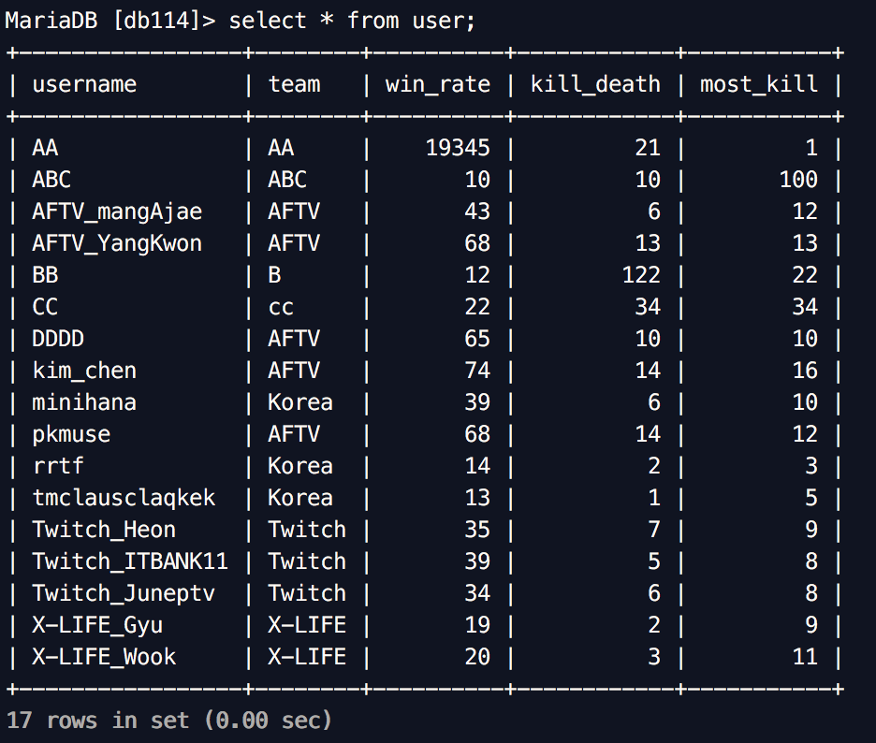
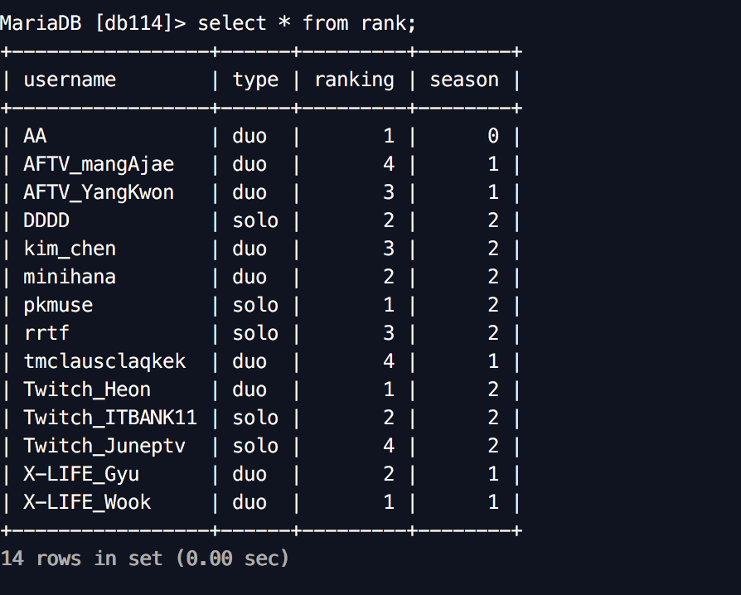
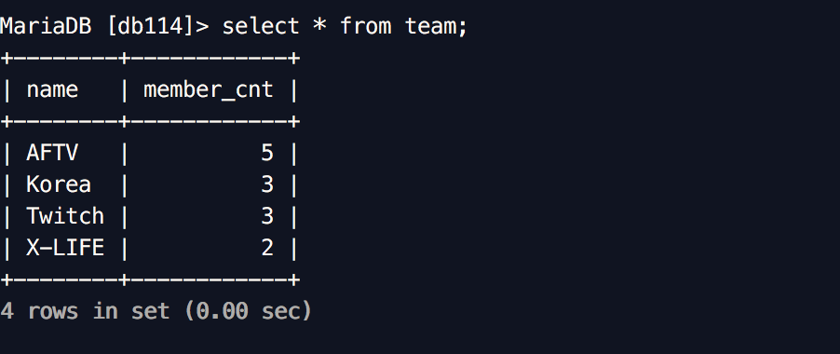
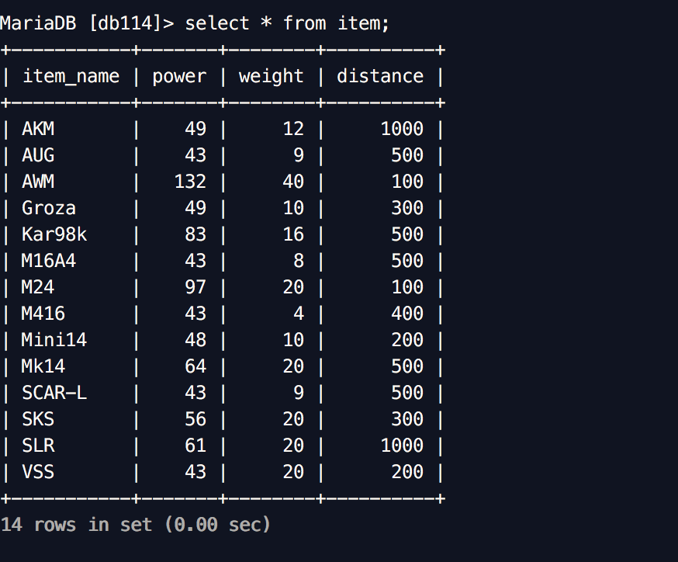
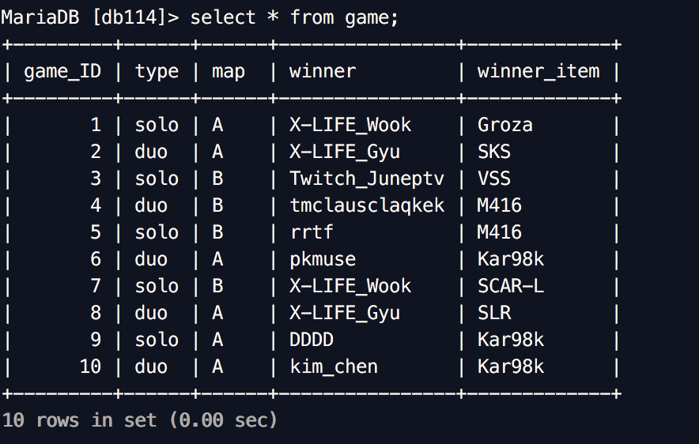
DB 구현 내역서

Slide 16
소스 코드 요약 설명서
Code | Module | Description
config.php | N/A | DB와 연결하기 위한 credential
header.php | N/A | 모든 페이지 상단에 위치하는 코드로, index, user_list, user_form, item_list, item_form으로 이동할 수 있다.
footer.php | N/A | 페이지 하단에 위치하는 저작권 명시 화면
index.php | N/A | 메인 페이지로 유저 검색기능이 위치한다
item_delete.php | 무기삭제 | 무기를 삭제하기 위한 코드
item_form.php | 무기등록, 무기수정 | 무기에 대한 정보 입력을 받는 코드
item_insert.php | 무기등록 | 무기를 새로 추가하기 위한 코드
item_list.php | 무기목록 | 전체 무기 list를 위한 코드
item_modify.php | 무기수정 | 무기 정보를 수정하기 위한 코드
styles.css | N/A | CSS 관련 코드
team_detail.php | 팀정보 | 팀 정보를 위한 코드
user_delete.php | 유저삭제 | 등록된 유저를 삭제하기 위한 코드
user_detail.php | 유저상세정보 | 유저의 상세정보를 위한 코드
user_form.php | 유저등록, 유저수정 | 유저에 대한 정보를 입력 받는 코드
user_insert.php | 유저등록 | 유저를 새로 추가하기 위한 코드
user_list.php | 유저간략정보 | 모든 유저의 간략 정보를 나타내기 위한 코드
user_modify.php | 유저수정 | 등록된 유저의 정보를 수정하기 위한 코드
util.php | N/A | Alert 관련 코드

